Slide 1




Du capteur au banc de test en open source hardware
FERNANDES MACHADO David
TAILHAN Amandine
4A GP, INSA Toulouse

Slide 2
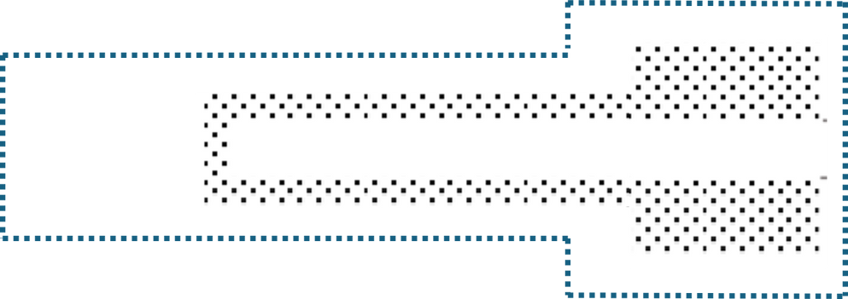
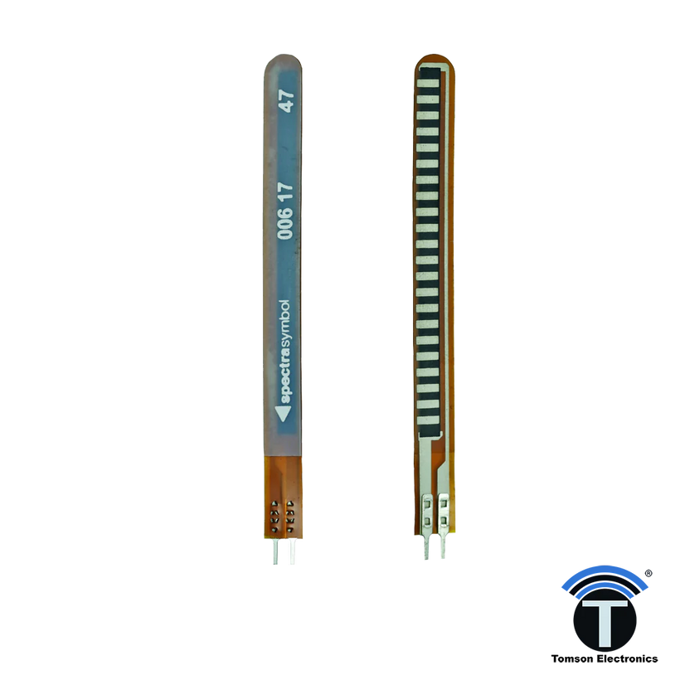
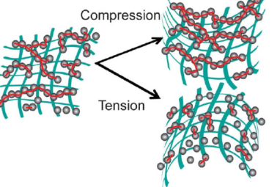
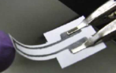
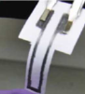
Le projet
Réalisation d’un capteur à jauge de contrainte low-tech à base de crayon graphite
Évaluation de ce capteur en comparaison à un capteur commercial

Slide 3
SOMMAIRE
01
Eléctronique analogique
02
KiCad
03
ARDUINO
04
APK Mit App Inventor
05
Banc de test
06
Datasheet

Slide 4
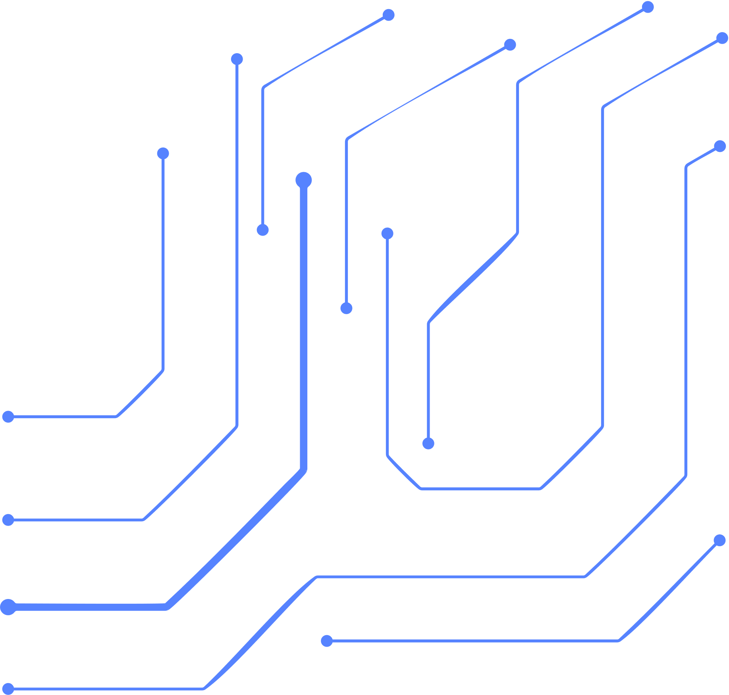

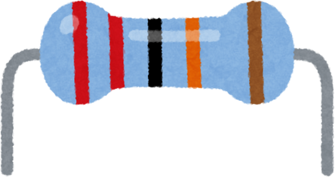

lectronique nalogique
01.

Slide 5

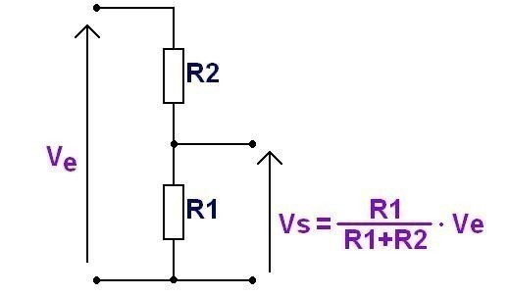
Production d’un capteur Low-Tech
BUT
Circuit de mesure de variation de résistance du capteur à jauge de contrainte à base de graphite
Ordre Mohm/Gohm
PONT DIVISEUR
Résistance très importante => courant faible (5nA)
Mesure de petites variations de R difficile
R grand => beaucoup de bruit
Pont diviseur de tension
PLUSIEURS AOP
Problème : on amplifie le bruit et le offset
AMPLIFICATEUR TRANSIMPÉDANCE
Capteur graphite à tester

Slide 6
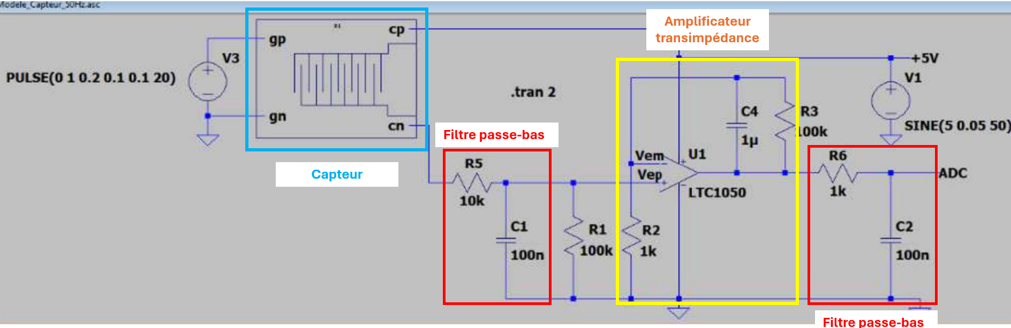
Amplificateur transimpédance
AVANTAGES :
Gain réglable : amplification réglable simplement en changeant R2
Réduction du bruit avec filtres passe-bas
Sensibilité plus élevée car AOP capable d’amplifier de faibles courants => meilleure stabilité de mesure

Slide 7

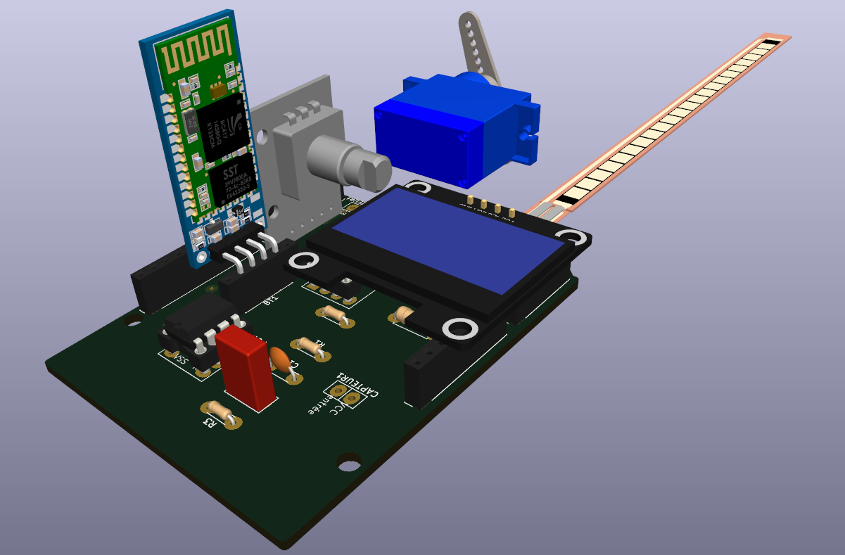

KiCad
02.

Slide 8
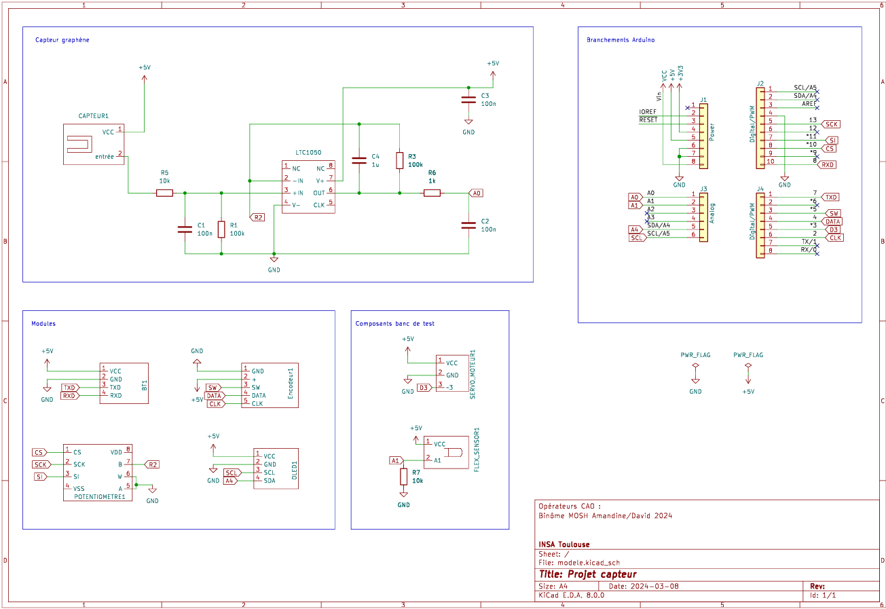
Schématique KiCad

Slide 9
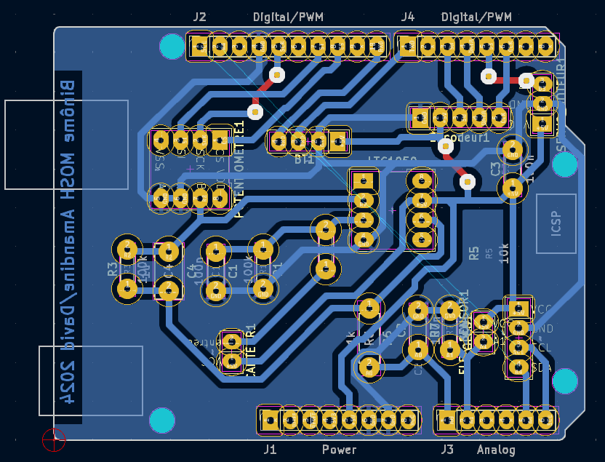
PCB
Visualisation 3D

Slide 10

03.

Slide 11


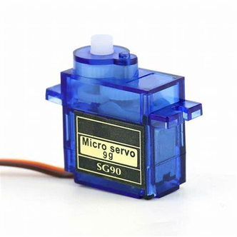
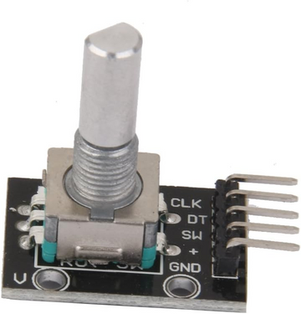
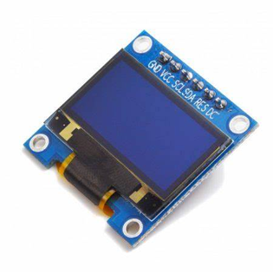
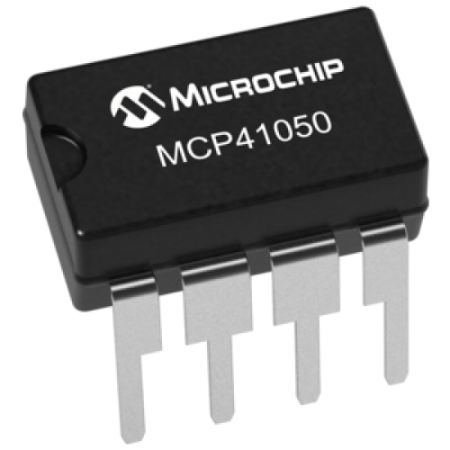
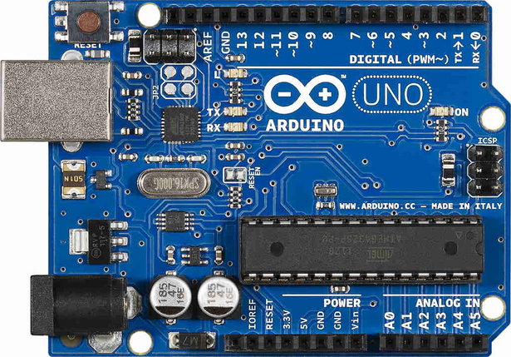
ARDUINO
BLUETOOTH + APK
SERVO-MOTEUR
ENCODEUR ROTATIF
ÉCRAN OLED + MENU
POTENIOMETRE DIGITAL + CALIBRATION
ACQUISITION DE DONNÉES

Slide 12
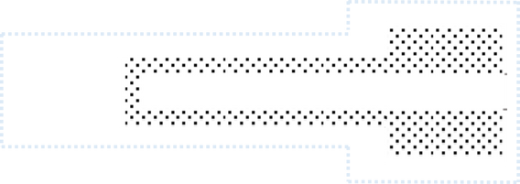

ACQUÉRIR LES DONNÉES DU CAPTEUR DE GRAPHITE R(DÉFORMATION)
ACQUÉRIR LES DONNÉES DU FLEX SENSOR
GRAPHITE R(DÉFORMATION)
Objectifs ARDUINO
AFFICHAGE DES MESURES GRÂCE AUX MENUS
COMMUNICATION AVEC APK

Slide 13
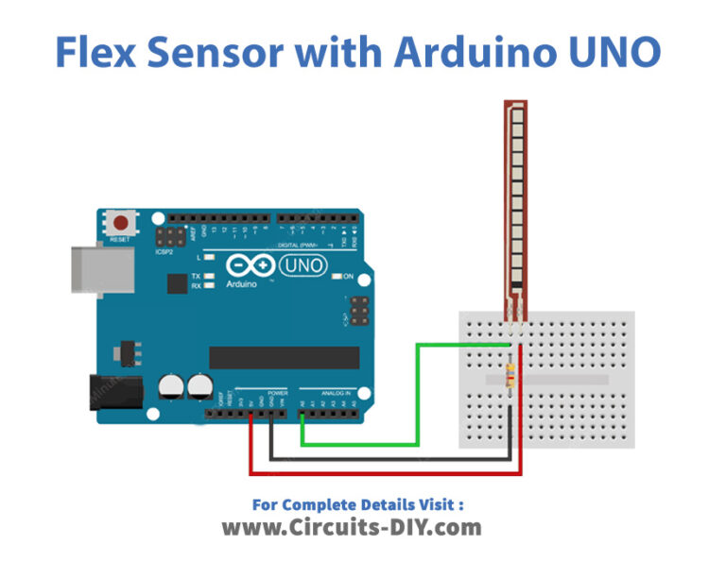

Acquisition données
R(déformation)
SERVO-MOTEUR
Déformation capteurs
LECTURE TENSION
AnalogRead()
sensorValue * 5/1023.0

Slide 14
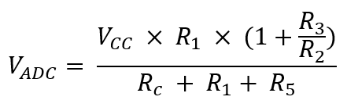
Calibration
DIFFÉRENTS CRAYONS
9B, 6B, 2B, and HB : 200 k Ω, 500 k Ω, 2M Ω, 20 M Ω
=> VADC dépend fortement du type de crayon
CALIBRATION
Potentiomètre = R2
Objectif : repos VADC = 500
Si VADC > 600 => R2 augmente
Si VADC < 400 => R2 diminue

Slide 15

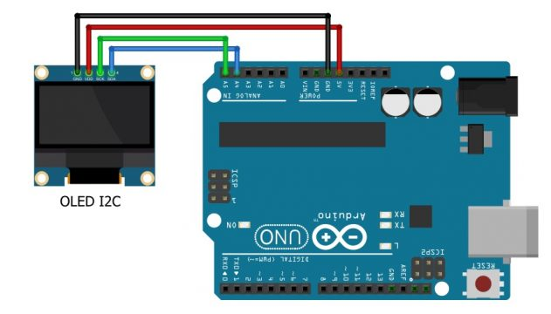
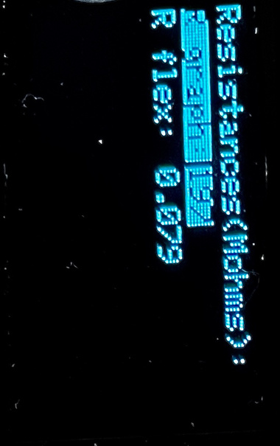
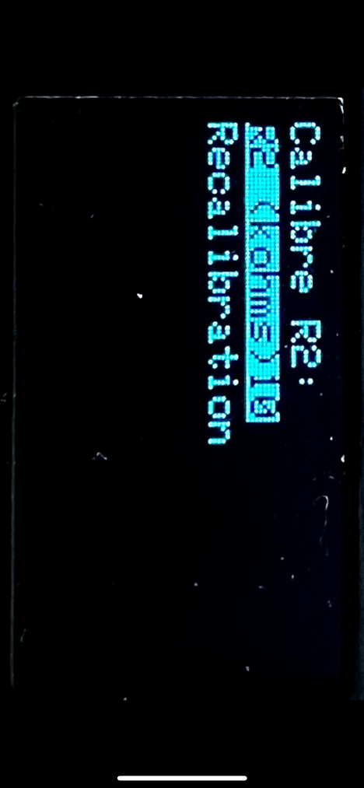
Écran OLED
Affichage des mesures
OLED
Affichage du menu
ENCODEUR ROTATOIRE
Déplacement dans le menu
MENU
2 menus :
Résistance : Rgraph, Rflex
Calibration : R2, Recalibration

Slide 16
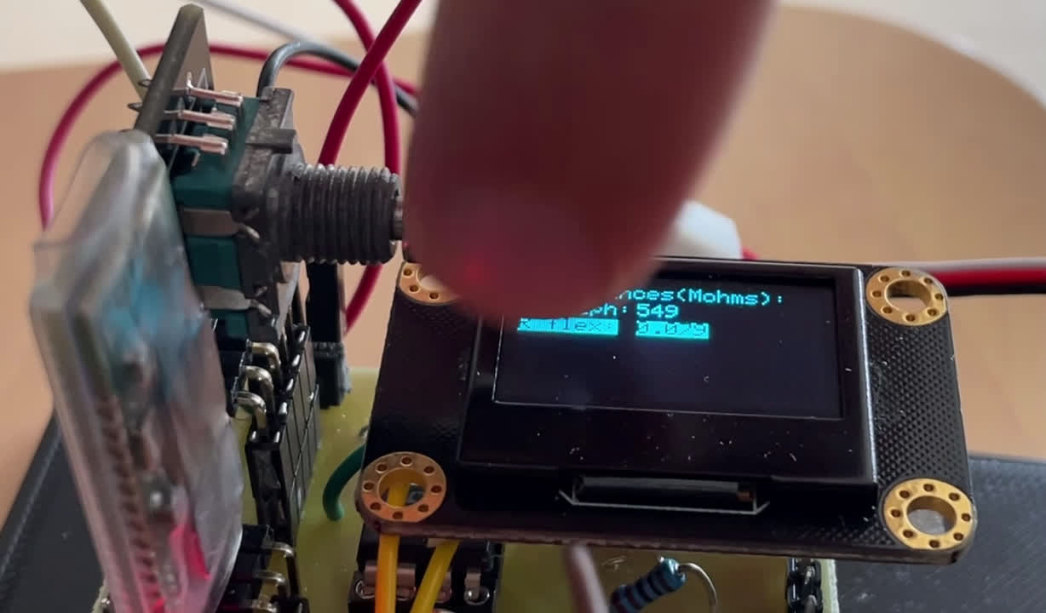
Menus OLED
2 menus :
Résistance : Rgraph, Rflex
Calibration : R2, Recalibration

Slide 17
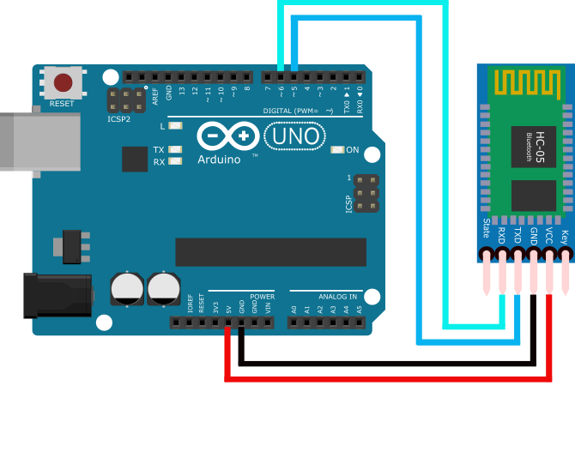
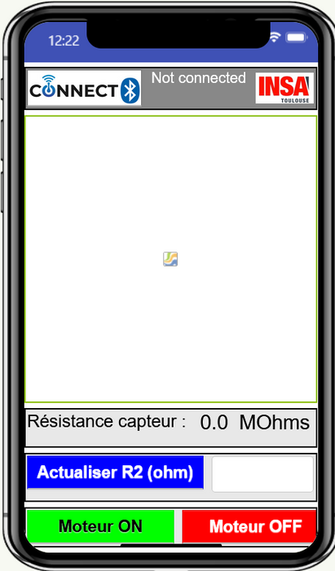
Bluetooth
APK
MODULE BLUETOOTH
Recevoir données
Envoyer données
Communication APK
APK
Lecture des données du module Bluetooth
Envoie 1 ou 0 (servo allumé / éteint)

Slide 18


APK
MIT App Inventor
04.

Slide 19


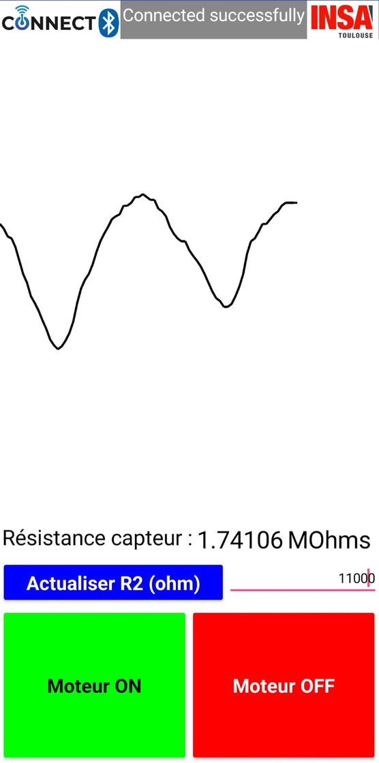
Application GraphAsses
APK
CONNECTION BLUETOOTH
AFFICHAGE COURBE DU CHANGEMENT RELATIF DE RÉSISTANCE
AFFICHAGE VALEUR R
ACTUALISER R2
ARRÊTER / DÉMARRER LE SERVO MOTEUR

Slide 20



Banc de Test
05.

Slide 21
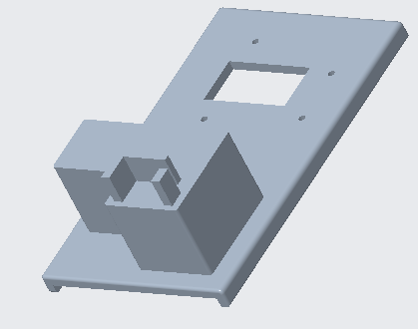
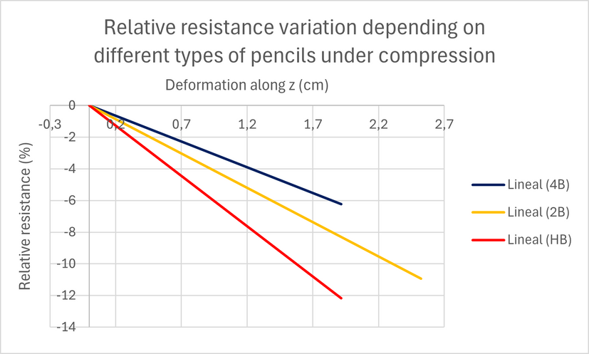
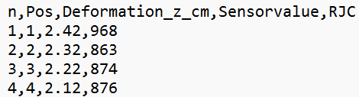
Objectifs du banc de test
RÉALISER UN SUPPORT
ENREGISTRER LES DONNÉES
TRAITEMENT DES DONNÉES

Slide 22
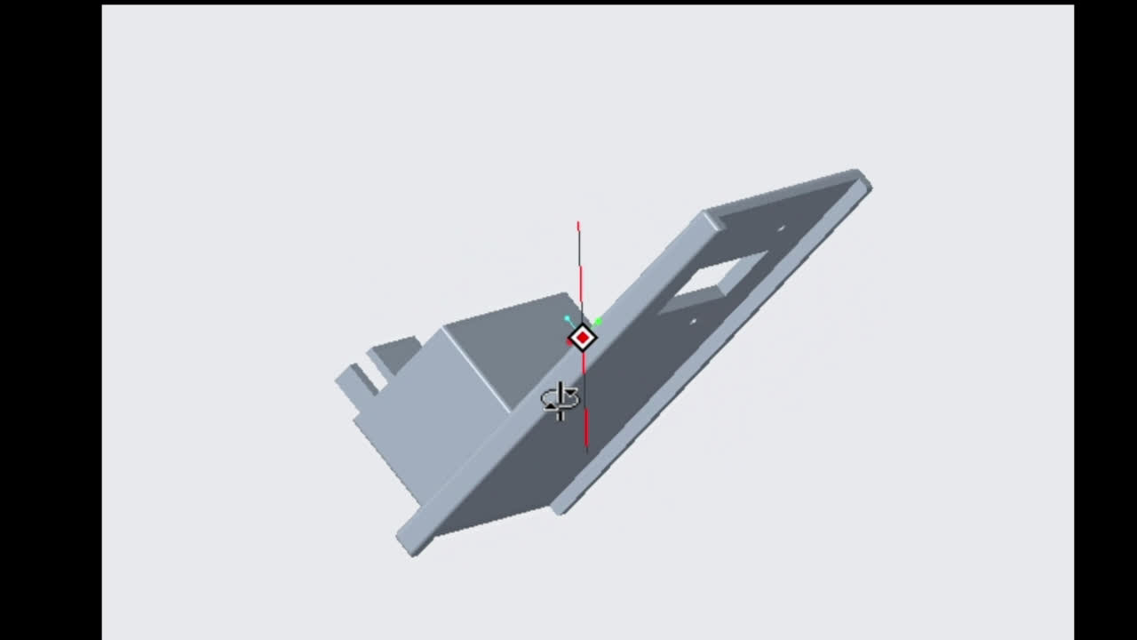

PTC Creo

Slide 23
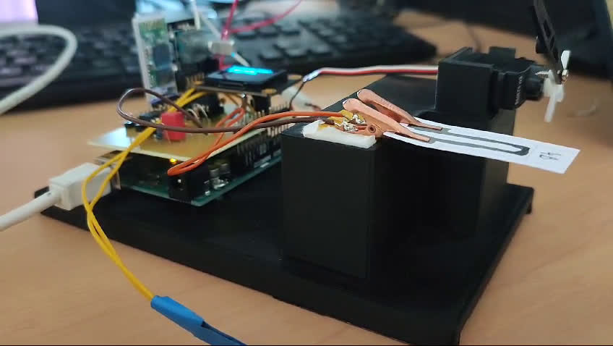
Banc de Test
Tests sur 4B, 2B, HB :
Test en compression
Test en tension

Slide 24



Code Python
.TXT
COM 3
LANCER ARDUINO
Execution du programme enregistré dans Arduino UNO
LECTURE DONNÉES
Lecture des données envoyées par Arduino sur COM3
ENREGISTREMENT DONNÉES
Format .txt

Slide 25


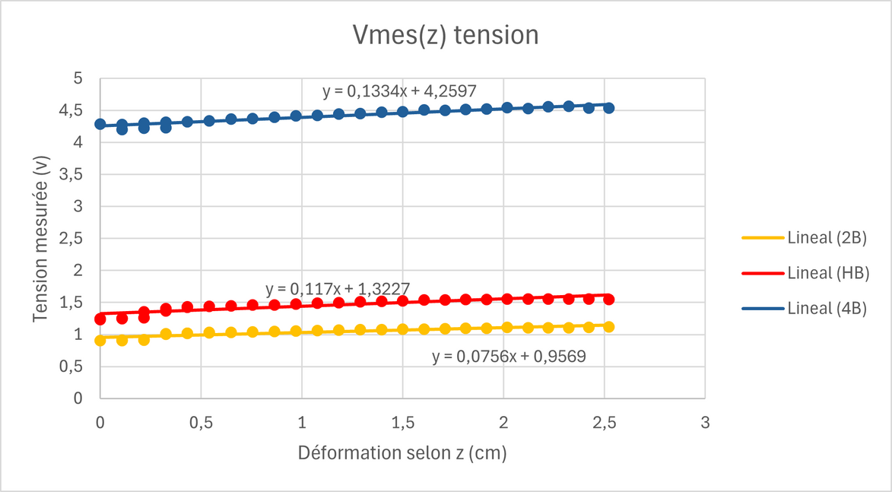
Traitement données
EXCEL
MOYENNAGE
Entre 2 et 4 acquisitions / crayon
Courbe V(Déformation)
COURBE RÉSISTANCE RELATIVE

Slide 26


DATASHEET
06.

Slide 27
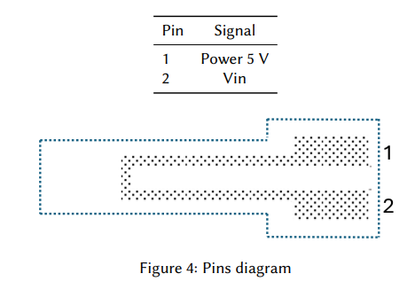
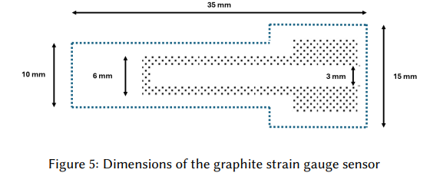
Capteur en graphite
PINOUT
DIMENSIONS

Slide 28
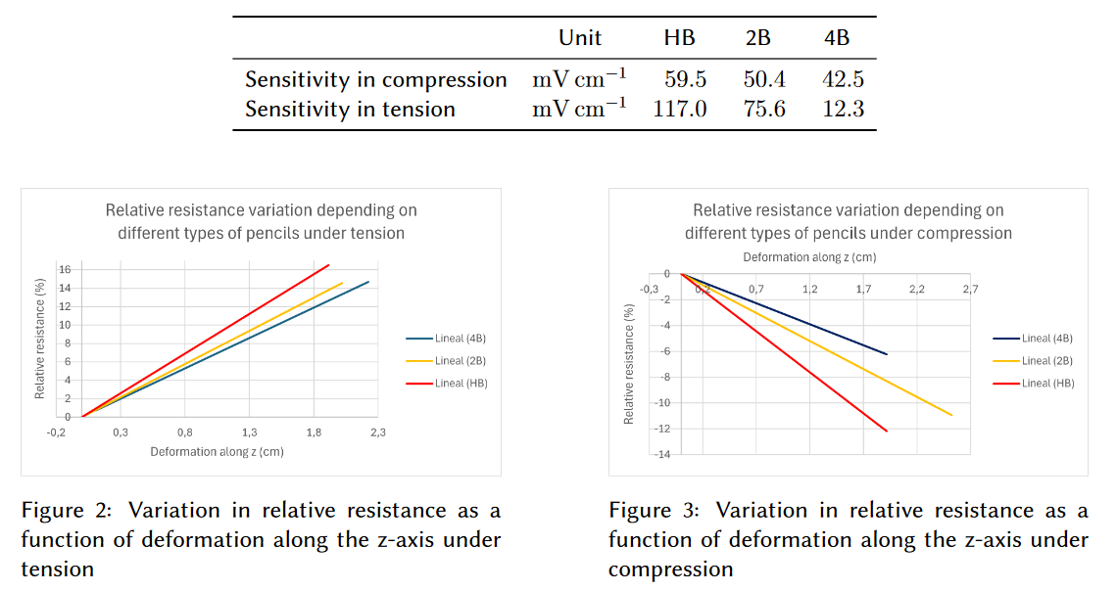
Résultats obtenus

Slide 29
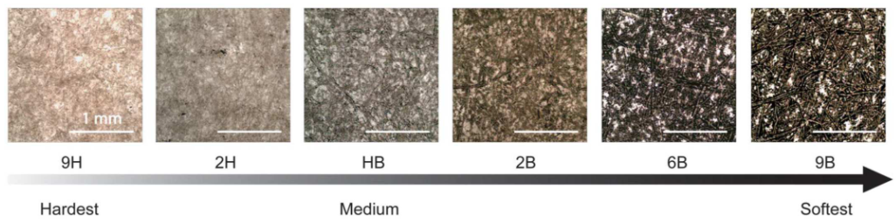
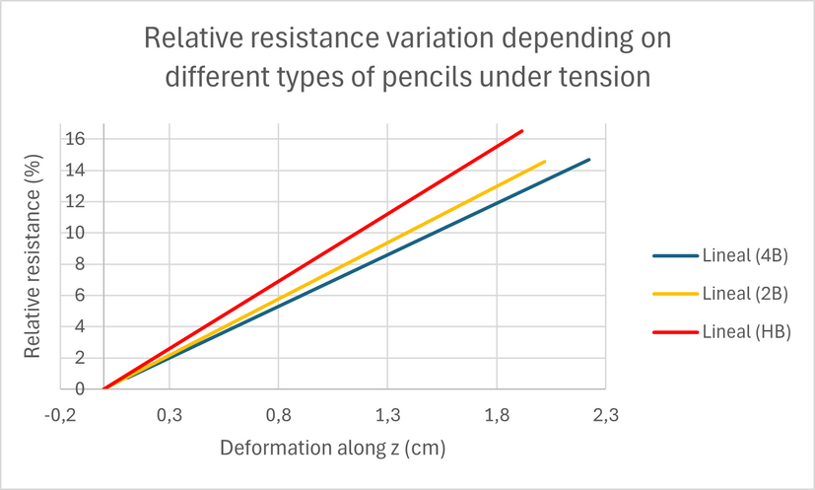
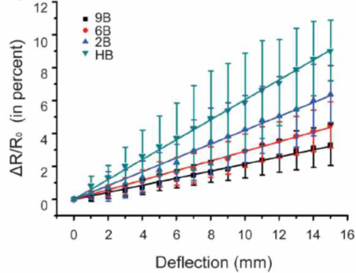
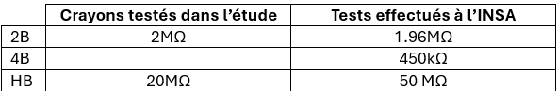

Conformité avec article scientifique
Résultats souhaités
Mines plus douces => teneur en graphite plus élevée => résistances plus faibles => sensibilité plus faible
Résultats obtenus en tension
Bon ordre de grandeur des
résistances au repos
Nos résultats
Résultats de l’étude

Slide 30
Comparaison au capteur commercial
Notre capteur
Capteur commercial

Slide 31
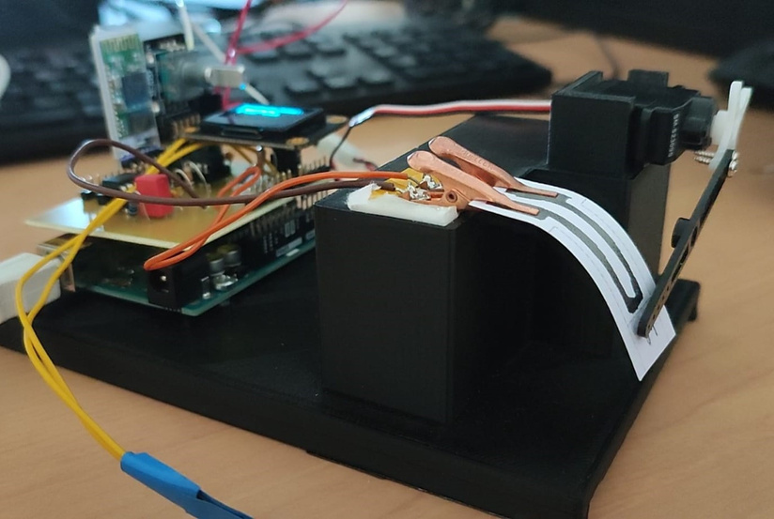
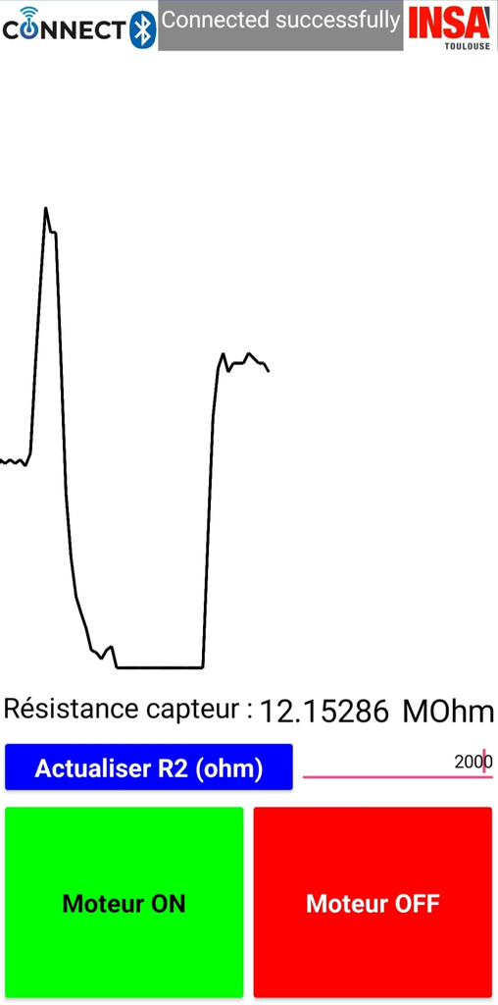
Respect des livrables
Electronique analogique
KiCad : PCB à brancher sur la carte Arduino UNO
Code Arduino
Banc de test
Application Android
Datasheet

Slide 32
Merci pour votre attention

